Slide 1
Acámica: Sprint Project 1
Análisis de mercado inmobiliario
Eduardo Rodriguez Ricardez

Slide 2

Pensando como un/a Data Scientist
¿Qué datos crees que te ayudarían a trabajar en el problema?¿Por qué?
Características de la propiedad
Características del entorno de la propiedad
Medidas
Ubicación

Slide 3
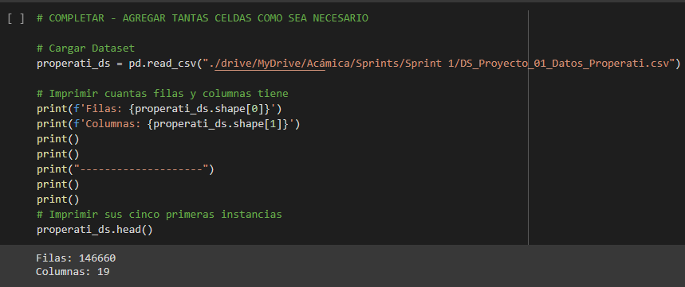
Análisis Exploratorio de Datos
Cargar el dataset

Slide 4
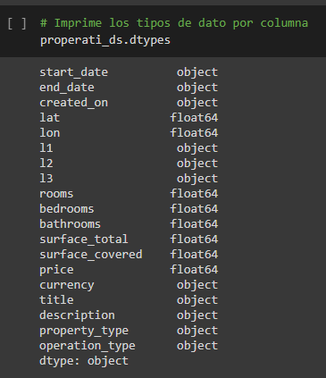
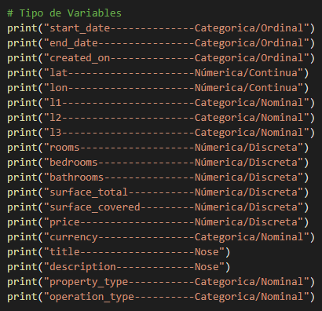
Análisis Exploratorio de Datos

Slide 5
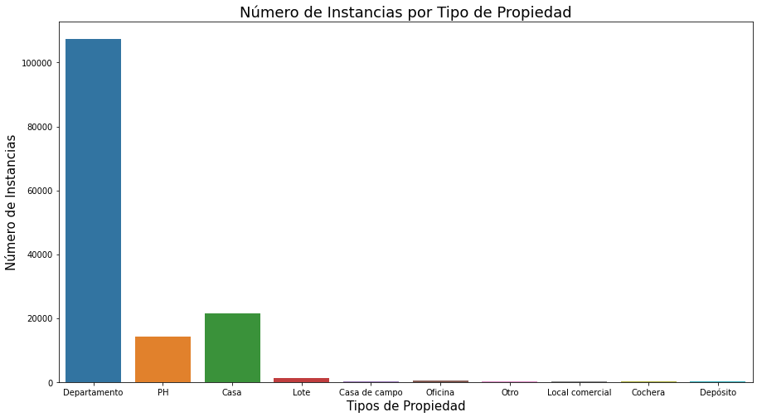
Análisis Exploratorio de Datos

Slide 6
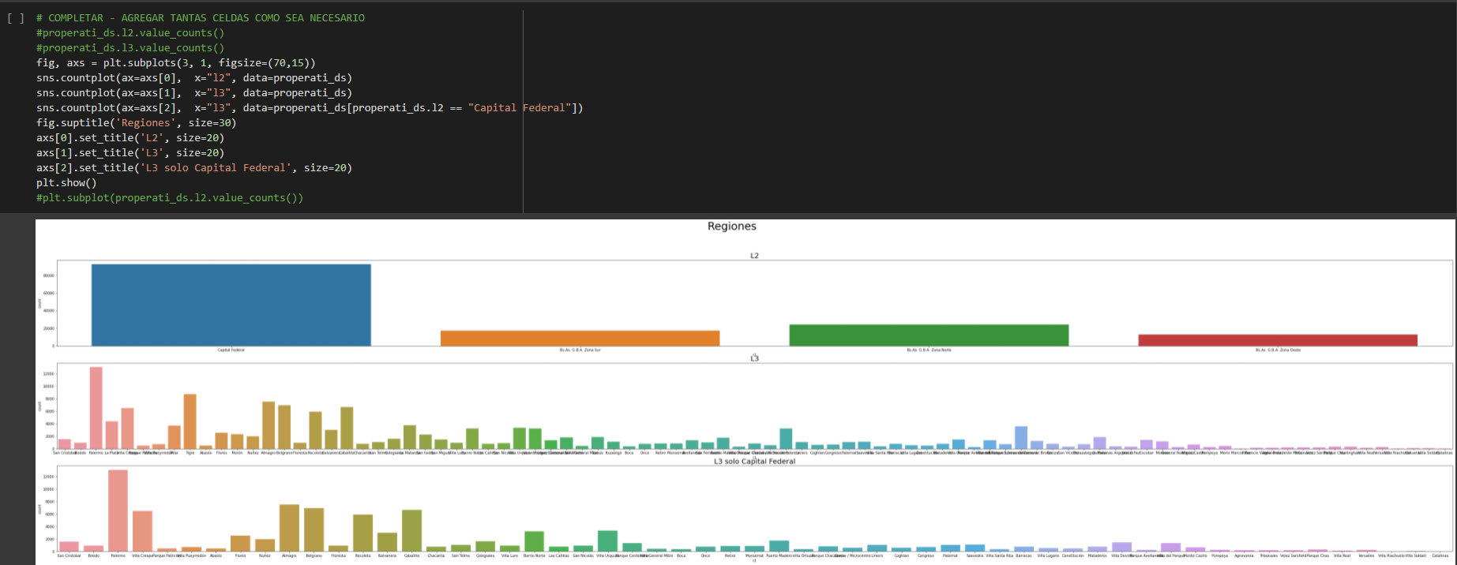
Análisis Exploratorio de Datos

Slide 7
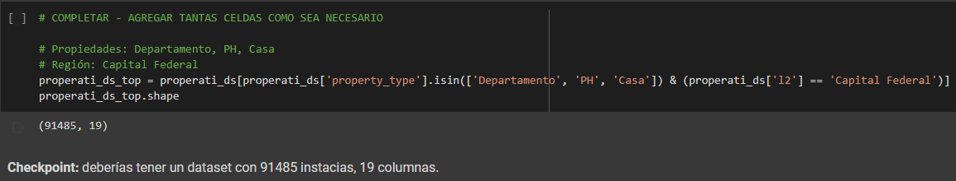
Análisis Exploratorio de Datos
Primer Checkpoint

Slide 8
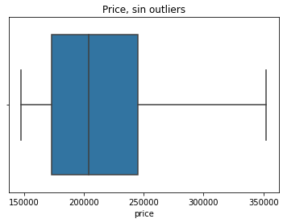
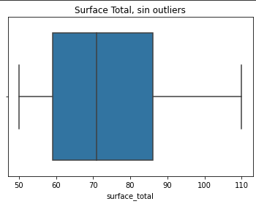
Análisis Exploratorio de Datos
Distribución de variables

Slide 9
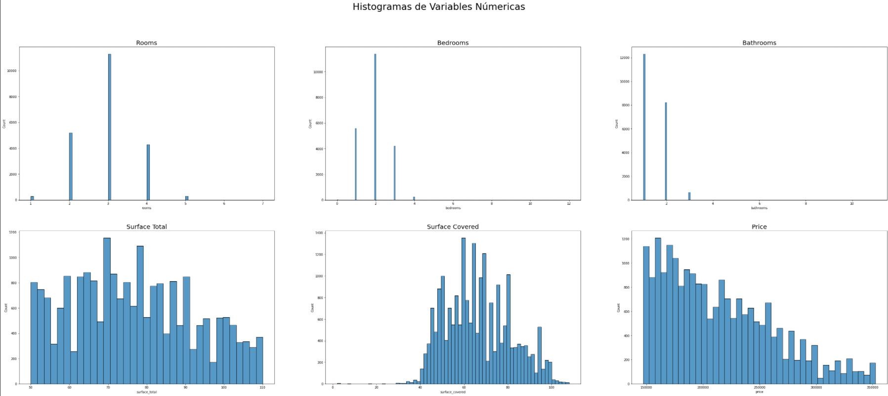
Análisis Exploratorio de Datos

Slide 10
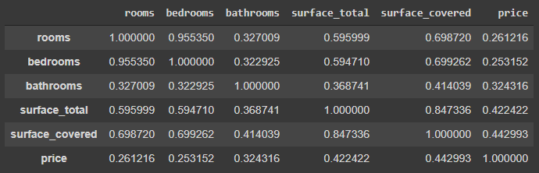
Análisis Exploratorio de Datos
Correlación

Slide 11
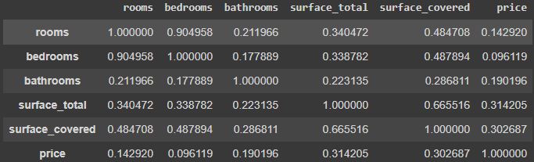
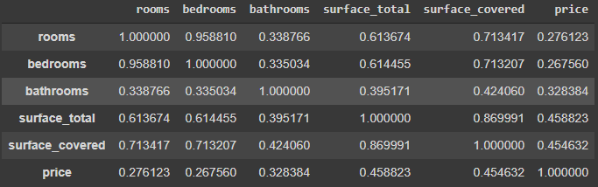
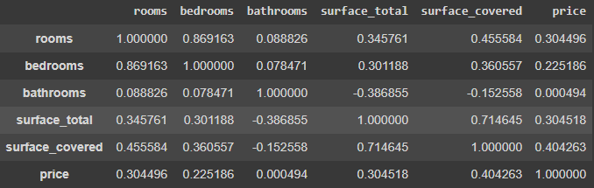
PH
Departamento
Casa

Slide 12

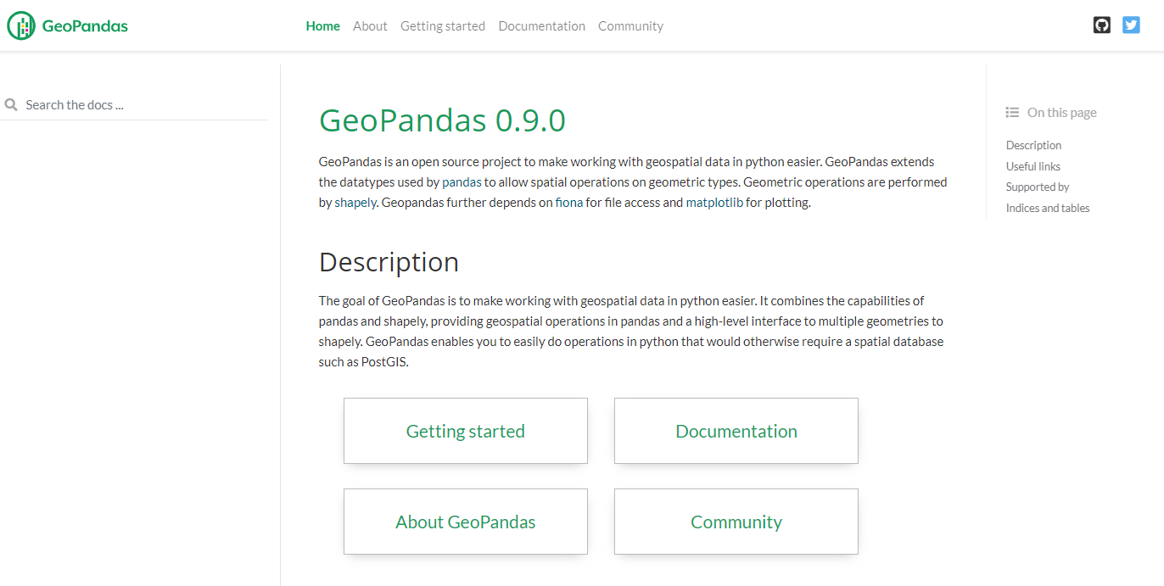
Extra - Parte 2
https://geopandas.org/

Slide 13
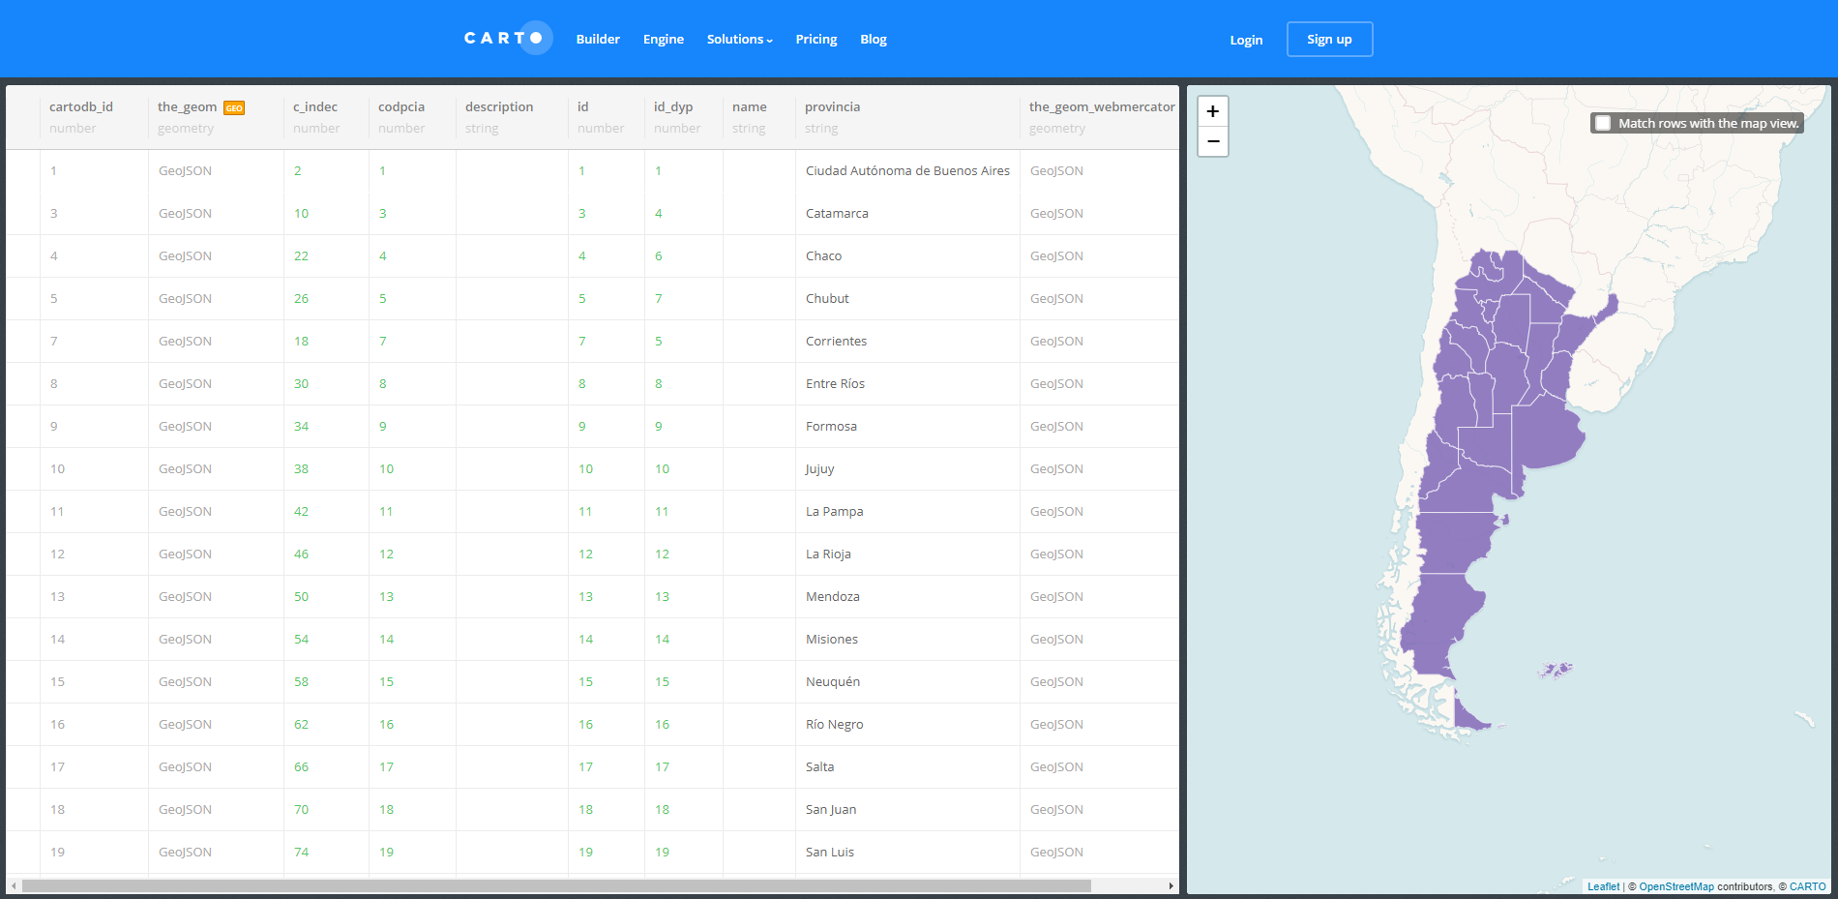
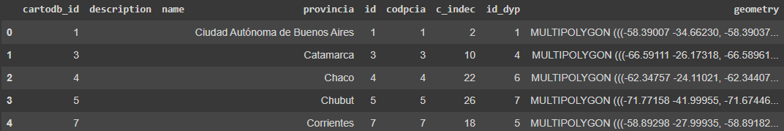
Extra - Parte 2
https://uncuyo.carto.com/tables/provincias_argentinas_polygon/public

Slide 14
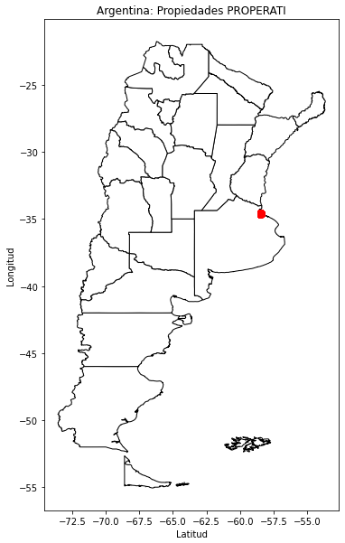
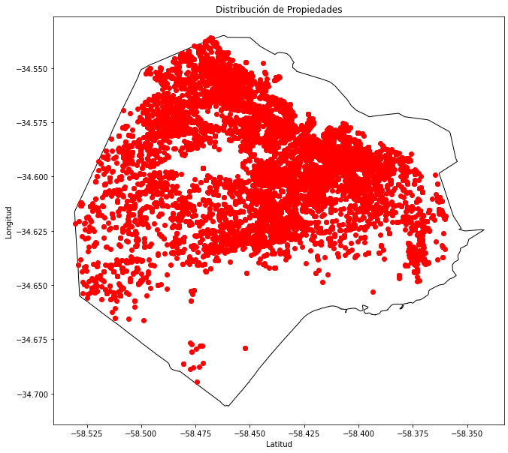
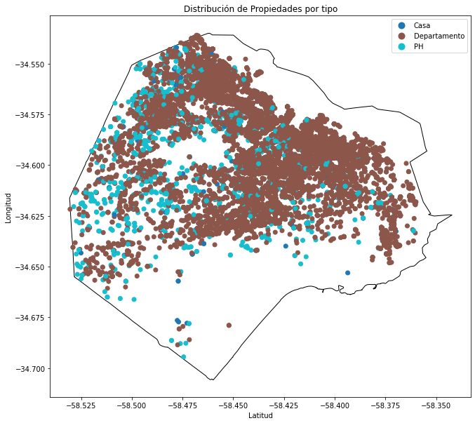
Extra - Parte 2
Distribución de las propiedades en Argentina

Slide 15
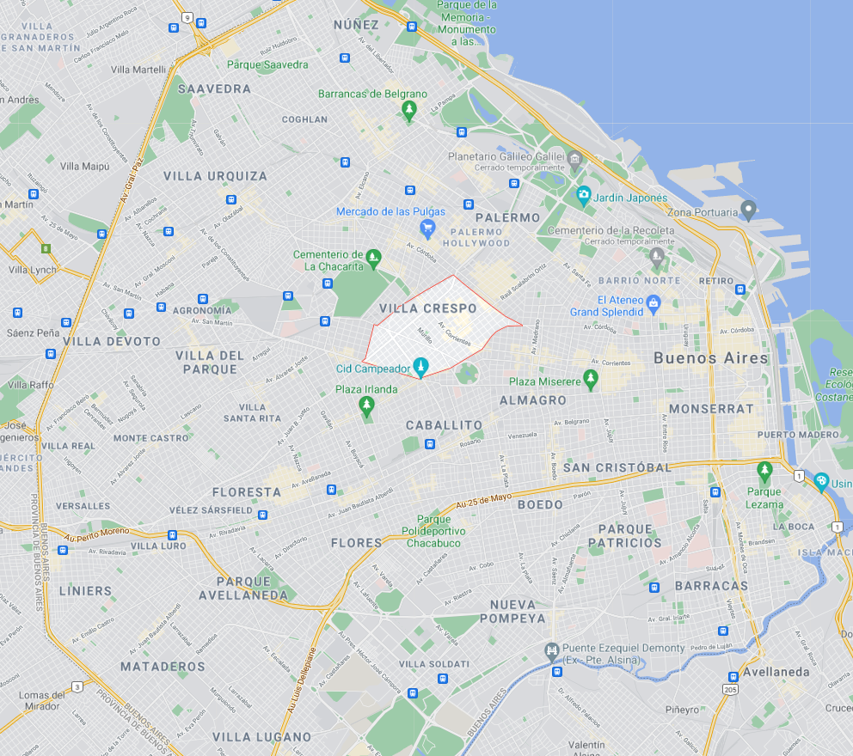
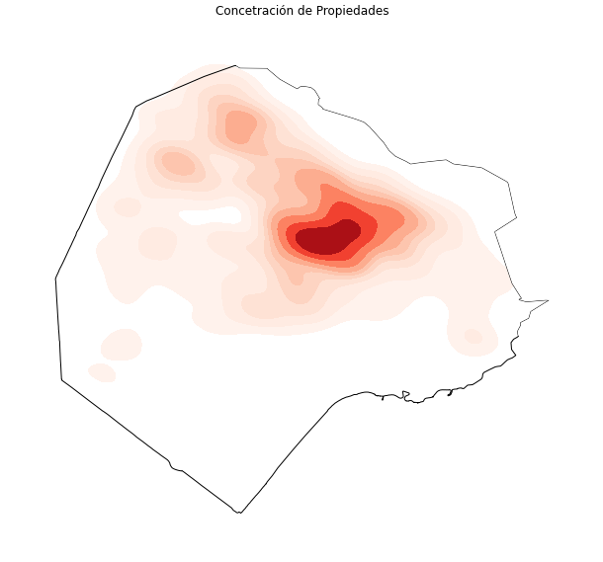
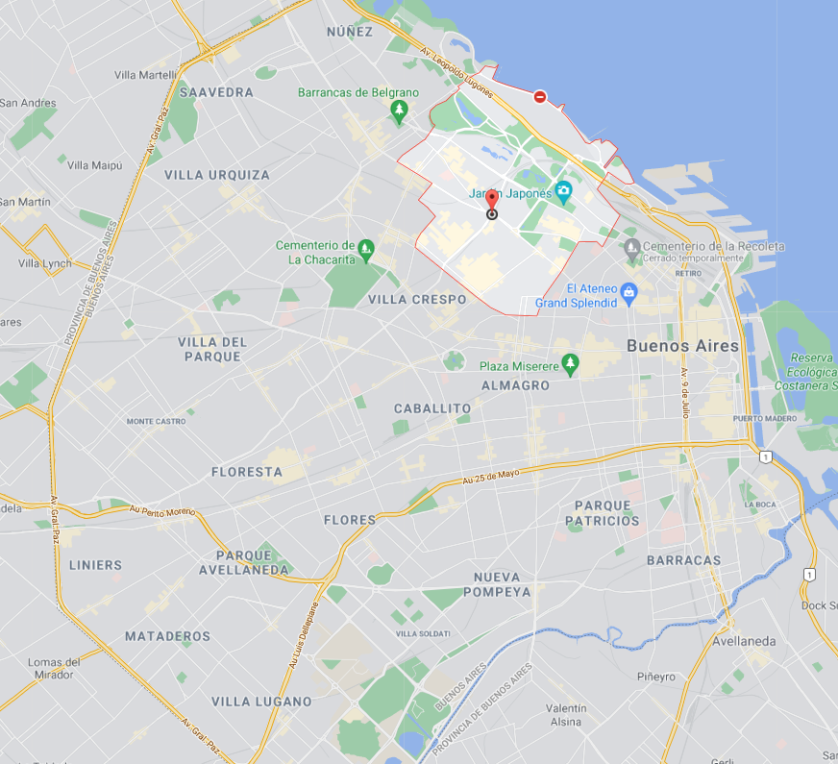
Extra - Parte 2

Slide 16
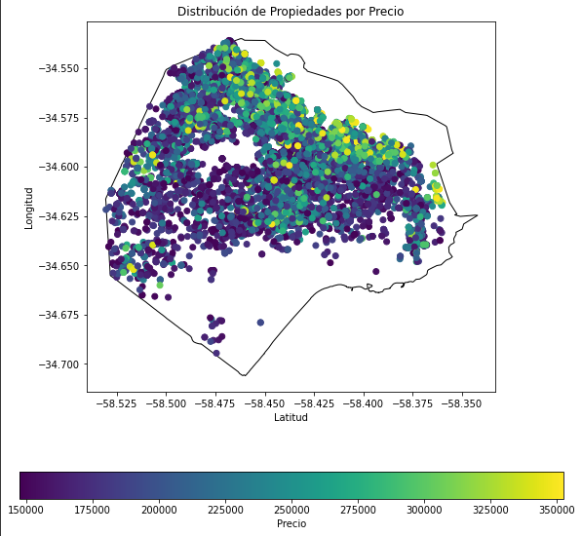
Extra - Parte 2

Slide 17
